Slide 1

Herzlich willkommen
Der medizinische Qualitätsindikator «Medikationsreview»
Einführung in den medizinischen Qualitätsindikator «Medikationsreview»
dd. Monat yyyy

Slide 2
Informationen zur Verwendung dieser PowerPoint-Präsentation
Für die nachfolgenden Folien gelten folgende Regelungen:
Werden Folien 1 zu 1 übernommen, muss zwingend die Fusszeile beibehalten werden, mit den folgenden Angaben: www.artiset.ch/pflegequalitaet – CC BY-NC-SA senesuisse und CURAVIVA.
Werden Folien angepasst oder eigene, neue Folien eingefügt, muss diese Angabe in der Fusszeile der jeweiligen Folie gelöscht werden.
Rechte an Bildern und Icons: für alle Bilder und Icons dieser Präsentation gilt das Copyright. Sie dürfen nicht angepasst oder anderweitig verwendet werden.
Weitere Informationen zu den Lizenzen finden Interessierte unter folgendem Link:
www.artiset.ch/pflegequalitaet/lizenzen
www.artiset.ch/pflegequalitaet – CC BY-NC-SA senesuisse und CURAVIVA
2

Slide 3



Slide 4






Die sechs bestehenden medizinischen Qualitätsindikatoren
(mit obligatorischer, jährlicher Datenlieferung an Bund)
Schmerz |  | Bewegungseinschränkende Massnahmen |  | Medikamente |  | Ernährung
 | Selbst- einschätzung |  | Rumpffixation/ Sitzgelegenheit |  | Poly-medikation |  | Mangel-ernährung
 | Fremd- einschätzung |  | Bettgitter
www.artiset.ch/pflegequalitaet – CC BY-NC-SA senesuisse und CURAVIVA
Notes:
Notizen für Leitung:
Es gibt mehrere MQI. Aktuelle MQI mit obligatorischer, jährlicher Datenlieferung an den Bund. Und neue MQI, wo zur Zeit noch keine Datenlieferung an den Bund stattfindet.
Wir schauen uns heute folgendes Thema vor: Lies das Thema im roten Kreis vor.

Slide 5



Die drei neuen medizinischen Qualitätsindikatoren
(interner Gebrauch, in Testphase für eventuelle Verwendung als nationale MQI, ohne Datenlieferung an den Bund)
Hautzustand |  | Behandlungswunsch |  | Medikamente
 | Dekubitus |  | Gesundheitliche Vorausplanung |  | Medikations-review
www.artiset.ch/pflegequalitaet – CC BY-NC-SA senesuisse und CURAVIVA
Notes:
Notizen für Leitung:
Es gibt mehrere MQI. Aktuelle MQI mit obligatorischer, jährlicher Datenlieferung an den Bund. Und neue MQI, wo zur Zeit noch keine Datenlieferung an den Bund stattfindet.
Wir schauen uns heute folgendes Thema vor: Lies das Thema im roten Kreis vor.

Slide 6

Agenda (1)
Einführung
Was ist eine Medikationsreview?
Unterschied Medi-Check & Medikationsreview
Warum ist die Durchführung der Medikationsreview wichtig?
Medikationsreview in unserem Pflegeheim
Warum wird Medikationsreview als MQI gemessen?
Was ist unser Ziel?
www.artiset.ch/pflegequalitaet – CC BY-NC-SA senesuisse und CURAVIVA

Slide 7
Agenda (2)
Wie verläuft der Medikationsreview Prozess?
Wer ist involviert?
Wann wird die Medikationsreview durchgeführt?
Wie ist der Ablauf einer Medikationsreview?
Wie wird der Medizinische Qualitätsindikator «Medikationsreview» erfasst?
Wie wird Medikationsreview als MQI erfasst?
Was gilt es zu beachten bei der Erfassung?
Welche Bewohnenden werden bei der Berechnung des MQI nicht berücksichtigt?
Risikoadjustierung beim MQI Medikationsreview
Übungsbeispiele
www.artiset.ch/pflegequalitaet – CC BY-NC-SA senesuisse und CURAVIVA

Slide 8
Einführung
www.artiset.ch/pflegequalitaet – CC BY-NC-SA senesuisse und CURAVIVA
8

Slide 9

Was ist eine Medikationsreview?
Definition
Bei der Medikationsreview handelt es sich um eine strukturierte und systematische Bewertung der Medikation des Bewohners/der Bewohnerin mit dem Ziel, den Einsatz der Medikamente zu optimieren und die gesundheitlichen Ergebnisse zu verbessern.
Es ist ein strukturierter, geplanter Prozess zur interprofessionellen Überprüfung der Medikation von Heimbewohnenden.
Ziel ist es, die medikamentöse Therapie sicherer, wirksamer und besser auf die individuelle Situation der Bewohnenden abzustimmen.
www.artiset.ch/pflegequalitaet – CC BY-NC-SA senesuisse und CURAVIVA
(Griese-Mammen N, Hersberger KE, Messerli M, et al. 2018)
Notes:
Quelle zur Definition Medikationsreview:
Griese-Mammen N, Hersberger KE, Messerli M, et al. PCNE definition of medication review: reaching agreement. International Journal of Clinical Pharmacy. 2018;40(5):1199-208.

Slide 10



Die Medikationsreview basiert auf den folgenden 3 Grundelementen:
Interprofessionelle Zusammenarbeit zwischen den verschiedenen Fachpersonen
Systematische Durchführung mit einem strukturierten Prozess und einer strukturierten Überprüfung der Medikation
Die Bewohnenden oder vertretungsberechtigten Personen für medizinische Massnahmen sind ein fester Bestandteil des Prozesses
www.artiset.ch/pflegequalitaet – CC BY-NC-SA senesuisse und CURAVIVA
(ARTISET, CURAVIVA, senesuisse, 2025)
10

Slide 11


Unterschied Medi-Check & Medikationsreview
Der Medi-Check
Die Medikationsreview
findet meistens bei Heimeintritt oder Rückkehr aus dem Spital statt
ist eine begrenzte, strukturierte Überprüfung der aktuellen Medikation durch eine Ärztin/einen Arzt oder ein:e Apotheker:in
erfolgt ohne interprofessionellen Austausch
basiert in der Regel nur auf den Verordnungen (ohne weitere Daten)
Wird bei Eintritt mit einer nachfolgenden Medikationsreview verbunden
findet regelmässig statt, mindestens einmal alle 12 Monate
wird auch initiiert als Reaktion auf Veränderungen des Gesundheitszustands
ist ein interprofessioneller Prozess, der systematisch geplant und durchgeführt wird
ist eine interprofessionelle und strukturierte Überprüfung der Medikation
(Meyer-Massetti C, Osińska M, Welte N, et al. 2025)
www.artiset.ch/pflegequalitaet – CC BY-NC-SA senesuisse und CURAVIVA
Notes:
Quelle zur Definition Medi-Check:
Meyer-Massetti C, Osińska M, Welte N, et al. Medication-related infrastructure and medication reviews in nursing homes—a rapid appraisal study. BMC Health Serv Res. 2025;25(1):495.

Slide 12

Strukturierte Überprüfung der Medikation
Folgende Aspekte werden für jedes Medikament überprüft:
  Indikationen für jede verordnete Substanz (Überversorgung)
  Verordnung für jede behandlungsbedürftige Indikation (Unterversorgung)
  Wirksamkeit der Medikamente im aktuellen Gesundheitszustand (Wirkungskontrolle)
  Sicherheit der Medikation (Nebenwirkungen, Missbrauch, potenziell inadäquate Medikamente)
  Angemessene Dosierung, Einnahmeintervall und -zeitpunkt, Darreichungsform
  Angemessene Dauer der Therapie
  Vermeidung von Doppelverordnungen
  Relevante Wechselwirkungen mit anderen Medikamenten und Komorbiditäten
  Berücksichtigung von Allergien auf Medikamente
www.artiset.ch/pflegequalitaet – CC BY-NC-SA senesuisse und CURAVIVA
(ARTISET, CURAVIVA, senesuisse, 2025)
Notes:
Was bedeutet die Medikation strukturiert zu Überprüfen?

Slide 13
Warum ist die Durchführung der Medikationsreview
wichtig?
www.artiset.ch/pflegequalitaet – CC BY-NC-SA senesuisse und CURAVIVA

Slide 14

Medikationsreview in unserem Pflegeheim
Findet euch in Kleingruppen zusammen und tauscht euch aus:
Mögt ihr euch erinnern an Situationen, wo ihr die Medikation im Team oder mit einer Ärztin/einem Arzt besprochen habt?
Warum kam es zur Besprechung / Überprüfung der Medikamente?
Wie lief die Besprechung ab? Welche Aspekte wurden berücksichtigt?
www.artiset.ch/pflegequalitaet – CC BY-NC-SA senesuisse und CURAVIVA
(ARTISET, CURAVIVA, senesuisse, 2025)
Notes:
Empfehlung: Besprechung / Diskussion für 15 Minuten in Kleingruppen zu je 3-4 Personen.

Slide 15
Warum wird Medikationsreview als MQI gemessen?
Gebrauch von anticholinergen (z. B. Antidepressiva, Antipsychotika) und/oder sedierenden Medikamenten ↓
Lebensqualität & Zufriedenheit der Bewohnenden ↑
Zwischenfälle mit unerwünschten Arzneimittelwirkungen ↓
Anzahl Medikamenten-Dosen ↓
Angemessenheit der verschriebenen Medikamente ↑
Wirkung von Medikationsreviews
Lösungen arzneimittelbezogener Probleme im Team ↑
Schmerzen ↓ Stimmungszustände ↑
Medikamentenkosten ↓
Spitaleinweisungen und Wiedereinweisungen ↓
Adhärenz, Wissen & Wachsamkeit der Bewohnenden in Bezug auf Medikamente ↑
Stürze & sturzbedingte Verletzungsrisiken ↓
www.artiset.ch/pflegequalitaet – CC BY-NC-SA senesuisse und CURAVIVA
(ARTISET, CURAVIVA, senesuisse, 2025)
15
Notes:
Quelle:
ARTISET, CURAVIVA, senesuisse. Faktenblatt: Medizinischer Qualitätsindikator «Medikationsreview» für die stationäre Langzeitpflege. ARTISET, CURAVIVA, senesuisse; 2025. Online: www.artiset.ch/pflegequalitaet

Slide 16

Was ist unser Ziel?
Wir wollen durch regelmässige interprofessionelle Medikationsreviews sicherstellen, dass die Medikation dem aktuellen Bedarf unserer Bewohnenden entspricht.
www.artiset.ch/pflegequalitaet – CC BY-NC-SA senesuisse und CURAVIVA

Slide 17
Wie verläuft der Medikationsreview Prozess?
www.artiset.ch/pflegequalitaet – CC BY-NC-SA senesuisse und CURAVIVA

Slide 18



Wer ist involviert?
Mindestens folgende Fachpersonen sind beteiligt:
Hausärztin/Hausarzt oder Heimärztin/Heimarzt
Pflegefachperson des Pflegeheims
Ggf. eine Apothekerin oder ein Apotheker, je nach Organisation
www.artiset.ch/pflegequalitaet – CC BY-NC-SA senesuisse und CURAVIVA
(ARTISET, CURAVIVA, senesuisse, 2025)
18

Slide 19
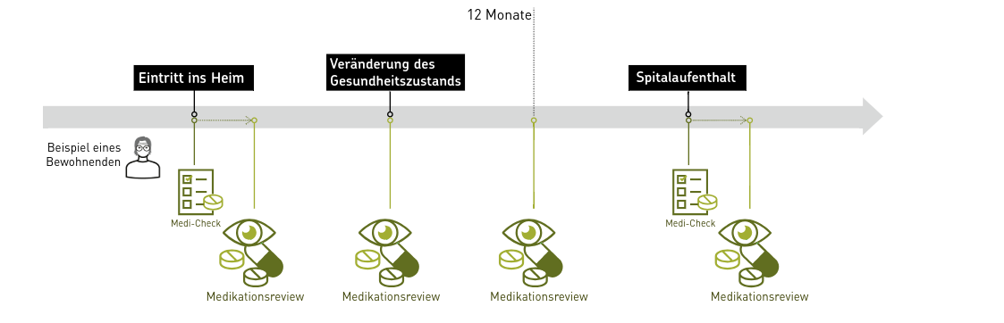
Wann wird die Medikationsreview durchgeführt?
Beispiel Zeitplan für die Überprüfung der Medikation von Bewohnenden
www.artiset.ch/pflegequalitaet – CC BY-NC-SA senesuisse und CURAVIVA
19

Slide 20
Mindestkriterien für den MQI
Die Medikationsreview findet bei Eintritt/Wiedereintritt und mindestens einmal in 12 Monaten statt und/oder wird als Reaktion auf Veränderungen des Gesundheitszustands des Bewohnenden initiiert und geplant
Die Medikationsreview wird interprofessionell, mit mindestens einer Pflegefachperson und einem behandelnden Arzt/einer behandelnden Ärztin durchgeführt
Alle notwendigen Schritte des Medikationsreview-Prozesses wurden durchgeführt
www.artiset.ch/pflegequalitaet – CC BY-NC-SA senesuisse und CURAVIVA
(ARTISET, CURAVIVA, senesuisse, 2025)

Slide 21
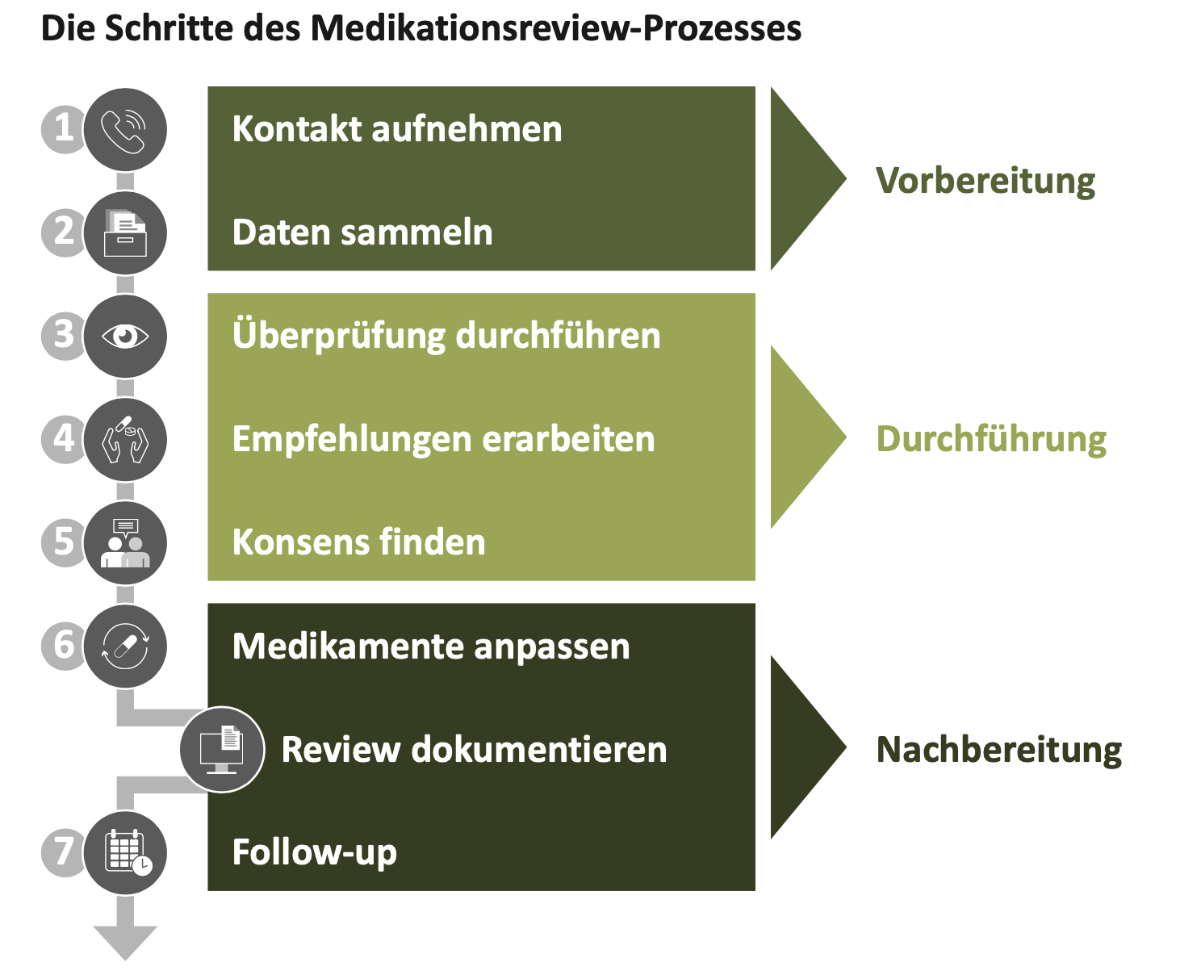
Wie ist der Ablauf einer Medikationsreview?
www.artiset.ch/pflegequalitaet – CC BY-NC-SA senesuisse und CURAVIVA
21
Notes:
Hier im Ablauf seht ihr auch wieder der Schritt der Überprüfung: die strukturierte Überprüfung der Medikation ist der 3. Schritt im Medikationsreview-Prozess.

Slide 22
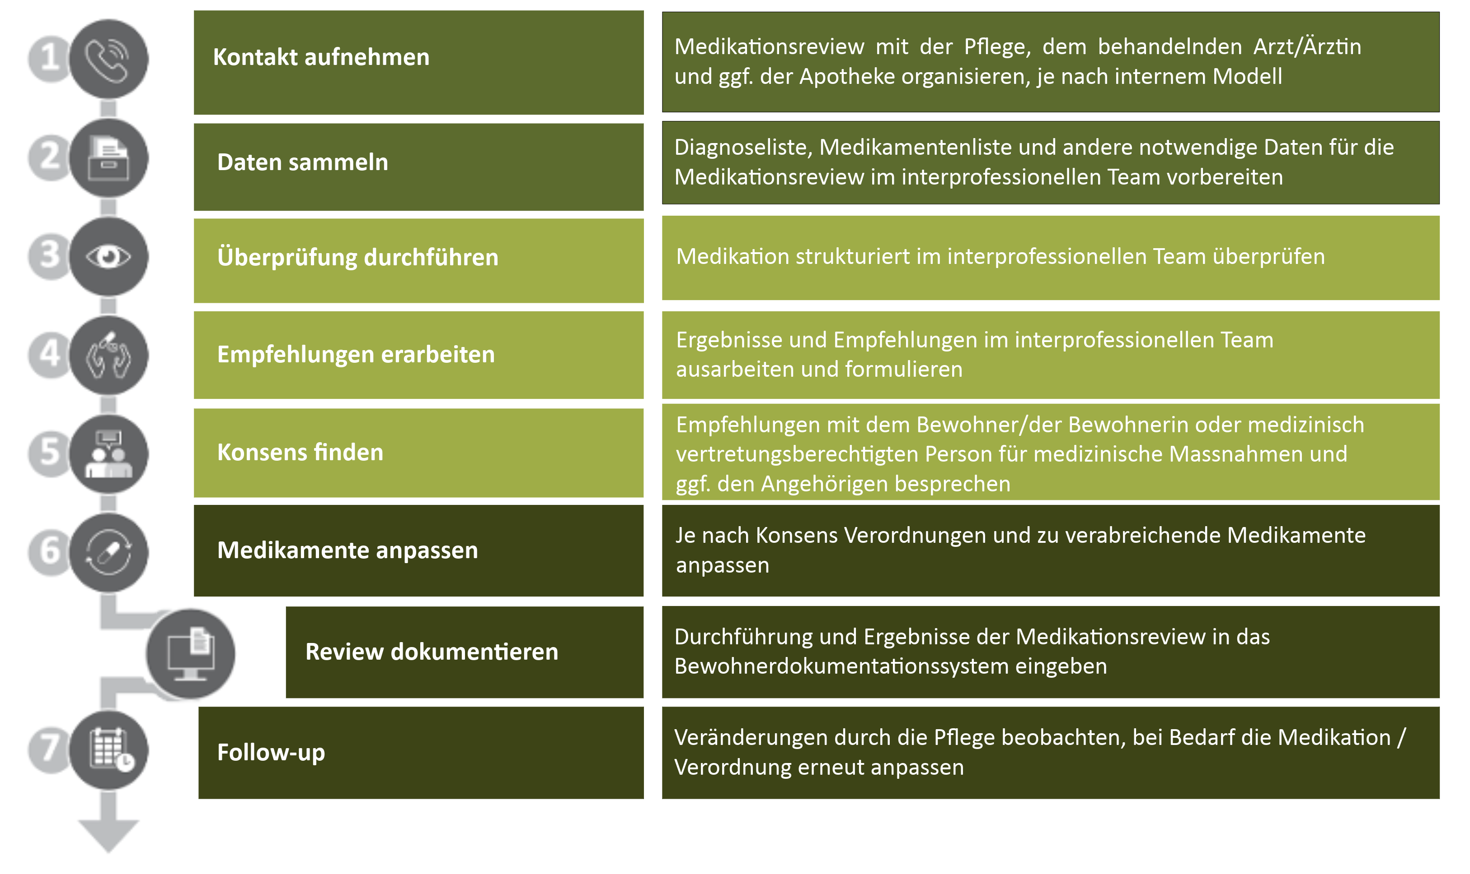
Wie ist der Ablauf einer Medikationsreview?
www.artiset.ch/pflegequalitaet – CC BY-NC-SA senesuisse und CURAVIVA
22

Slide 23
Medikationsreview in unserem Pflegeheim
Findet euch in Kleingruppen zusammen und besprecht die folgenden Fragen:
Ist für alle im Team, die Medikamente verteilen, klar warum Bewohnende welche Medikamente erhalten?
Wie gelingt es uns, im interprofessionellen Team die Medikamente gemeinsam zu besprechen?
Wann und wie können wir Anliegen der Bewohnenden und unsere Beobachtungen zu Wirkung und Nebenwirkung von Medikamenten im interprofessionellen Team einbringen?
www.artiset.ch/pflegequalitaet – CC BY-NC-SA senesuisse und CURAVIVA
Notes:
Empfehlung: Besprechung / Diskussion für 15 Minuten in Kleingruppen zu je 3-4 Personen.
Zur Vorbereitung könnte die Leitung einen Bewohner auswählen, der viele Medikamente einnimmt oder dem kürzlich neue Medikamente verschrieben wurden. → Für das Pflegeteam könnte es einfacher sein, dies auf der Ebene eines einzelnen Bewohners zu besprechen.

Slide 24
Wie wird der Medizinische Qualitätsindikator «Medikationsreview»
erfasst?
www.artiset.ch/pflegequalitaet – CC BY-NC-SA senesuisse und CURAVIVA

Slide 25
Wie wird Medikationsreview als MQI erfasst?
Die Medikationsreview wird mit der folgenden Frage als MQI erfasst:
«Wurde in den letzten 12 Monaten eine interprofessionelle Medikationsreview (mindestens zwischen Arzt/Ärztin und Pflegefachperson) durchgeführt?»
Antwortoptionen:
Nein
Person nimmt aktuell keine Medikamente ein
Ja
www.artiset.ch/pflegequalitaet – CC BY-NC-SA senesuisse und CURAVIVA
(ARTISET, CURAVIVA, senesuisse, 2025)
Notes:
Für den MQI Medikationsreview wird der prozentuale Anteil an Bewohnenden berechnet, die in den letzten 12 Monaten eine Medikationsreview erhalten haben

Slide 26
Wie wird Medikationsreview
als MQI erfasst?
Zusätzliche Frage im Bezug auf die Medikationsreview:
Wenn ja:
«Involvierte Fachpersonen in Medikationsreview: Pharmazeut/ Pharmazeutin oder Pharmakologe/ Pharmakologin?»*
Antwortoptionen:
Nein
Ja
Diese zusätzliche Frage liefert weitere Information für das interne Monitoring und die Qualitätsentwicklung der Medikationsreview. Mit Pharmazeut/Pharmazeutin ist der Apotheker/die Apothekerin gemeint.
www.artiset.ch/pflegequalitaet – CC BY-NC-SA senesuisse und CURAVIVA
(ARTISET, CURAVIVA, senesuisse, 2025)

Slide 27
Was gilt es zu beachten bei der Erfassung?
Überprüfe in der Bewohnerdokumentation, ob die Durchführung der Medikationsreview dokumentiert ist.
    Berücksichtige für die Beurteilung die letzten 12 Monate.
Überprüfe, ob die Mindestkriterien einer Medikationsreview erfüllt wurden.
    Für die Erhebung der Medikationsreview wird gezählt, bei wie vielen Bewohnenden eine interprofessionelle Medikationsreview gemäss Mindestkriterien durchgeführt wurde.
    Das Follow-up (Schritt 7) ist ein essentieller Bestandteil der Medikationsreview, jedoch nicht als Mindestkriterium definiert, da es sich über mehrere Wochen nach der Durchführung erstrecken kann.
www.artiset.ch/pflegequalitaet – CC BY-NC-SA senesuisse und CURAVIVA
(ARTISET, CURAVIVA, senesuisse, 2025)
Notes:
Hier nochmals den Unterschied Medi-Check und Medikationreview:
Der Medi-Check
findet meistens bei Heimeintritt oder Rückkehr aus dem Spital statt
ist eine begrenzte, strukturierte Überprüfung der aktuellen Medikation durch eine Ärztin/einen Arzt oder ein:e Apotheker:in
erfolgt ohne interprofessionellen Austausch
basiert in der Regel nur auf den Verordnungen (ohne weitere Daten)
Wird bei Eintritt mit einem nachfolgenden Medikationsreview verbunden (innerhalb von einigen Wochen)
Die Medikationsreview
findet regelmässig statt, mindestens einmal alle 12 Monate
wird aber auch initiiert als Reaktion auf Veränderungen des Gesundheitszustands
ist ein interprofessioneller Prozess, der systematisch geplant und durchgeführt wird
ist eine interprofessionelle und strukturierte Überprüfung der Medikation

Slide 28
Welche Bewohnenden werden bei der Berechnung des MQI nicht berücksichtigt?
Die folgenden Bewohnenden werden aus der Berechnung des MQI ausgeschlossen:
Bewohnende, die keine Medikamente einnehmen
Bewohnende, die nur über ein Eintrittsassessment verfügen
Begründung: ein Eintrittsassessment muss in den ersten 14 Tagen abgeschlossen werden. Eine Medikationsreview bei Heimeintritt braucht mehr Zeit.
www.artiset.ch/pflegequalitaet – CC BY-NC-SA senesuisse und CURAVIVA
(ARTISET, CURAVIVA, senesuisse, 2025)

Slide 29
Risikoadjustierung beim MQI
Medikationsreview
Der MQI wird aktuell nicht national rapportiert durch das Bundesamt für Gesundheit (BAG) und nicht risikoadjustiert. Sollte er öffentlich rapportiert werden, wird er ebenfalls nicht risikoadjustiert:
Es handelt sich um einen Prozess, der unabhängig von der körperlichen oder kognitiven Verfassung der Bewohnenden durchgeführt werden sollte
www.artiset.ch/pflegequalitaet – CC BY-NC-SA senesuisse und CURAVIVA
(ARTISET, CURAVIVA, senesuisse, 2025)

Slide 30

Habt ihr Fragen?
www.artiset.ch/pflegequalitaet – CC BY-NC-SA senesuisse und CURAVIVA
30

Slide 31
Übungsbeispiele
www.artiset.ch/pflegequalitaet – CC BY-NC-SA senesuisse und CURAVIVA

Slide 32
Übungsbeispiel 1
Wer muss gemäss der Mindestkriterien (mindestens) in die Medikationsreview involviert sein:
Hausärztin/Hausarzt oder Heimärztin/Heimarzt des Bewohners/der Bewohnerin
Pflegefachperson des Pflegeheims
Apotheker/Apothekerin
Bewohnende (oder vertretungsberechtigte Person für medizinische Massnahmen)
Heimleitung
www.artiset.ch/pflegequalitaet – CC BY-NC-SA senesuisse und CURAVIVA
Notes:
1 und 2 sind korrekt

Slide 33


Übungsbeispiel 2: Richtig oder Falsch?
Es gilt als Medikationsreview gemäss Mindestkriterien, wenn der Arzt/die Ärztin die Medikamente überfliegt, Verordnungen anpasst und die Pflegeperson drei Tage später, bei der nächsten Visite, darüber informiert.
www.artiset.ch/pflegequalitaet – CC BY-NC-SA senesuisse und CURAVIVA
Notes:
Falsch

Slide 34
Übungsbeispiel 3: Richtig oder Falsch?
Die Medikationsreview ist umfassender als eine Medi-Check.
www.artiset.ch/pflegequalitaet – CC BY-NC-SA senesuisse und CURAVIVA
Notes:
Richtig

Slide 35
Übungsbeispiel 4
Welche Anforderungen gelten an die Überprüfung der aktuellen Medikation?
Sie soll strukturiert erfolgen.
A
Sie darf improvisiert sein.
B
Für die Überprüfung wird nur die Medikamentenliste benötigt.
C
Sie muss nur durchgeführt werden, wenn eine Überdosierung vermutet wird.
D
www.artiset.ch/pflegequalitaet – CC BY-NC-SA senesuisse und CURAVIVA
Notes:
A ist korrekt

Slide 36
Übungsbeispiel 5
Wann soll gemäss der Mindestkriterien eine Medikationsreview durchgeführt werden?
Wenn ein Fehler mit den Medikamenten passiert
A
Mindestens einmal jährlich
B
Bei jeder Visite
C
Wenn sich der Gesundheitszustand des Bewohnenden verschlechtert
D
www.artiset.ch/pflegequalitaet – CC BY-NC-SA senesuisse und CURAVIVA
Notes:
B und D sind korrekt

Slide 37
Übungsbeispiel 6
Aktuell sind 100 Bewohnende im Pflegeheim anwesend:
Bei 12 Bewohnenden ist das letzte Assessment das Eintrittsassessment
2 Bewohnende nehmen keine Medikamente ein und 4 Bewohnende nehmen weniger als 3 Tabletten pro Tag (diese Bewohnenden gehören NICHT zu den 12 mit Eintrittsassessment)
1 Bewohnender, der schon seit mehreren Jahren im Heim ist, weist teilweise die Einnahme der Medikamente zurück
Bei wie vielen Bewohnenden wird der MQI Medikationsreview berechnet?
www.artiset.ch/pflegequalitaet – CC BY-NC-SA senesuisse und CURAVIVA
Notes:
86 Bewohnenden aufgrund der Ausschlusskriterien

Slide 38
Habt ihr Fragen?
www.artiset.ch/pflegequalitaet – CC BY-NC-SA senesuisse und CURAVIVA
38

Slide 39
quality@senesuisse.ch
Fragen?
Bemerkungen?
Hinweise?
www.artiset.ch/pflegequalitaet – CC BY-NC-SA senesuisse und CURAVIVA
39

Slide 40

Herzlichen Dank.
www.artiset.ch/pflegequalitaet – CC BY-NC-SA senesuisse und CURAVIVA
40

Slide 41
Quellen
ARTISET, CURAVIVA, senesuisse. Faktenblatt: Medizinischer Qualitätsindikator «Medikationsreview» für die stationäre Langzeitpflege. ARTISET, CURAVIVA, senesuisse; 2025.
Online: www.artiset.ch/pflegequalitaet
Griese-Mammen N, Hersberger KE, Messerli M, et al. PCNE definition of medication review: reaching agreement. International Journal of Clinical Pharmacy. 2018;40(5):1199-208.
Meyer-Massetti C, Osińska M, Welte N, et al. Medication-related infrastructure and medication reviews in nursing homes—a rapid appraisal study. BMC Health Serv Res. 2025;25(1):495.
www.artiset.ch/pflegequalitaet – CC BY-NC-SA senesuisse und CURAVIVA

